Slide 1
ACREDITAR É PRECISO
FILANTROPIA É
SOLUÇÃO!

Slide 2
NOSSA CARTA MAGNA
Art 1º... Parágrafo único. Todo o poder emana do povo, que o exerce por meio de representantes eleitos ou diretamente, nos termos desta Constituição.
Art. 2º São Poderes da União, independentes e harmônicos entre si, o Legislativo, o Executivo e o Judiciário.

Slide 3
CINCO MOTIVOS
PARA CONTINUAÇÃO DA FILANTROPIA

Slide 4
01- INVESTIMENTO
EDUCAÇÃO
sempre é Investimento.
EDUCAÇÃO
nunca é Despesa.

Slide 5
02- ENOBRECE O PAÍS
A Entidade Filantrópica - cujo patrimônio pertence a Pessoa Jurídica – é de fins não econômicos aplicando seus dividendos na Instituição – OFERTANDO AO PAÍS UM SERVIÇO DE QUALIDADE.

Slide 6
03-ECONOMIA HUMANIZADORA
Instituições Filantrópicas são protagonistas com o governo na área da educação, saúde e serviço social, com retorno de R$ 5,92 por R$ 1,00!!
Fundamento: HUMANIZAÇÃO e DESENVOLVIMENTO DO PAIS.

Slide 7
04 -PARCERIA EFICIENTE E EFICAZ
Apesar do desenvolvimento tecnológico mundial, o Brasil ainda enfrenta o problema da falta de investimentos no ensino e, não consegue prestar um serviço de maior abrangência nestas áreas – precisando contar com PARCERIAS QUE NÃO ONEREM O PAÍS.

Slide 8
05- PALAVRA DOS DEPUTADOS
“É importante sabermos que uma nação que investe na educação contribui ativamente para o crescimento econômico, o desenvolvimento social e cultural da sociedade e do País”
Deputado Alex Canziani

Slide 9
FILANTROPIA É SOLUÇÃO:
QUE GERA ECONOMIA TANGÍVEL E INTANGÍVEL PARA O PAÍS ATENDENDO A DEMANDA DA:
EDUCAÇÃO
SAÚDE
ASSISTÊNCIA SOCIAL COLABORANDO NA QUALIFICAÇÃO DOS SERVIÇOS.

Slide 10
A GRANDE PERGUNTA:
POR QUE ELIMINAR SOLUÇÕES BEM SUCEDIDAS E CONSOLIDADAS...
...EM VEZ DE BUSCAR SOLUÇÕES PARA TANTAS CARÊNCIAS QUE ENFRENTAMOS ?

Slide 11
PROPOSTA
ESPALHEM POR ESTE PAÍS A FORA MUITAS INSTITUIÇÕES FILANTRÓPICAS SÉRIAS...
... E VEREMOS MUITOS PROBLEMAS SEREM SOLUCIONADOS - A PASSOS LARGOS - NESTE PAÍS QUE TANTO AMAMOS!
PAZ E BEM!!!

Slide 12
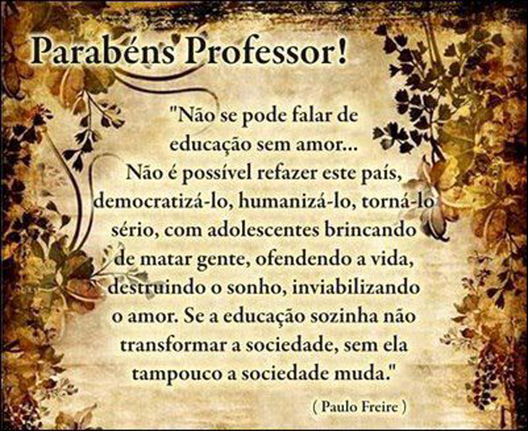

Slide 13
PAPA FRANCISCO
“Desejo a todos um lindo caminho educacional, que faça crescer as três línguas que uma pessoa madura deve saber falar: a língua da mente, a língua do coração, a língua das mãos. Harmoniosamente, isto é, pensar o que se sente e o que se faz; sentir bem o que se pensa e o que se faz; e fazer bem o que se pensa e o que sente”
(PAPA FRANCISCO, 10/05/2014)

